Slide 1
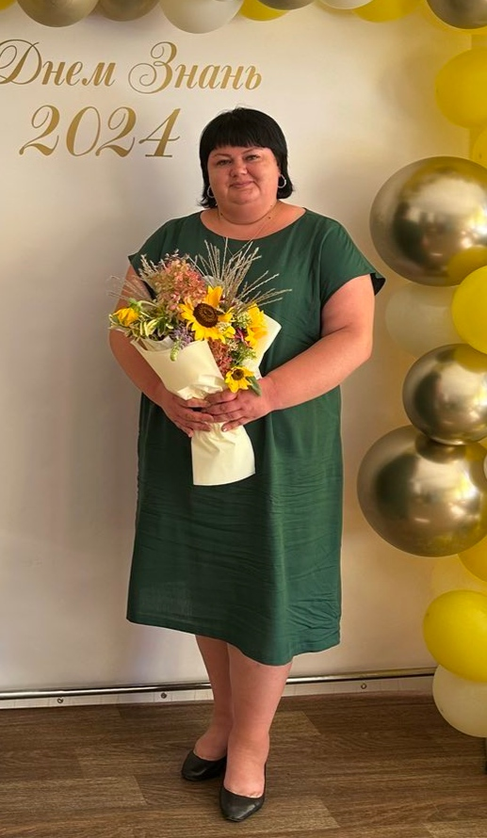
ЗВІТ
директора
Бориспільського ліцею імені Костянтина Могилка
2024-2025 навчальний рік

Slide 2
Школа - це майстерня, де формується думка підростаючого покоління, треба міцно тримати її в руках, якщо не хочеш випустити з рук майбутнє

Slide 3
Основні напрямки діяльності директора
Бориспільського ліцею
імені Костянтина Могилка
Планування
Прийняття рішень
Внутрішній контроль
Надання наказів,
розпоряджень
Добір і розстановка
кадрів
Стимулювання
виробничої
активності
Спілкування з підлеглими
Робота над собою
Самоосвіта

Slide 4
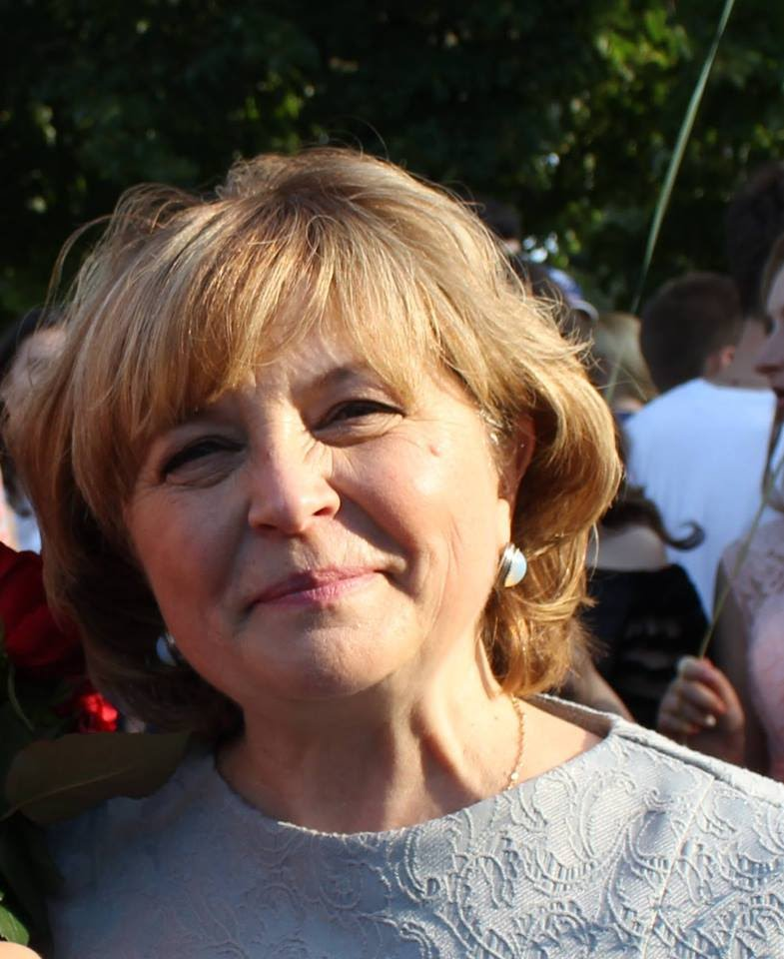
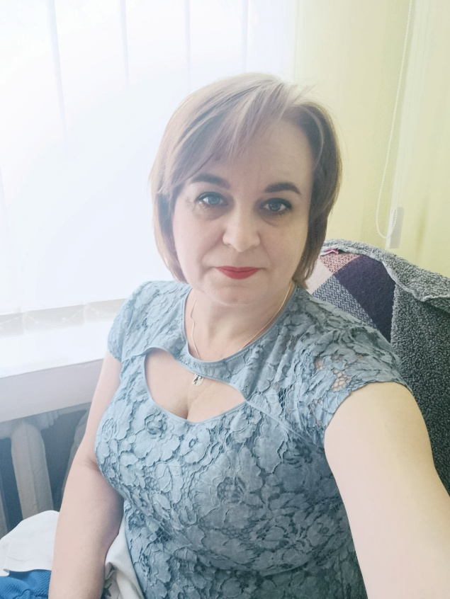
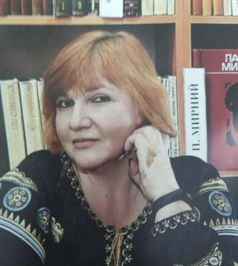
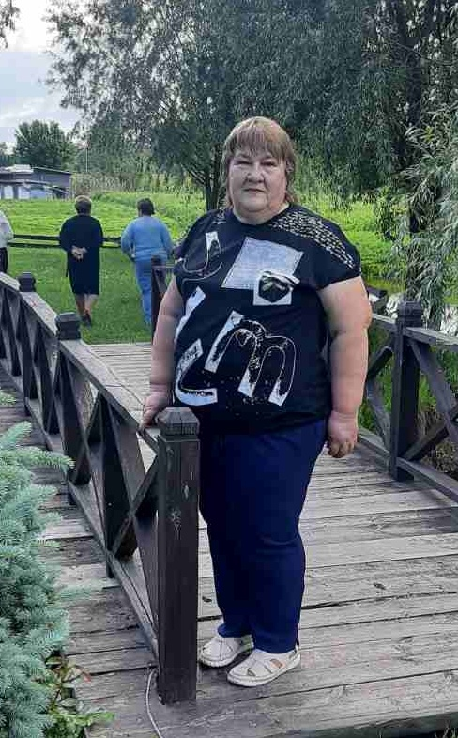
Заступники директора
Орлова Ольга Іванівна
Шокола Людмила Миколаївна
Томенко Лариса Олексіївна
Червона Ірина Григорівна

Slide 5
Проблема, над якою працює ліцей:
Розвиток креативності учнів засобами продуктивного навчання з метою оволодіння ними стратегією життєвого проектування та самореалізації особистості

Slide 6
1-4 класи
1а,1б – «Інтелект України» 1в – НУШ
2а,2б– «Інтелект України» 2в – НУШ
3а, 3б – «Інтелект України» 3в – НУШ
4а – «Інтелект України» 4б,4в – НУШ
Вивчення іноземної мови з 1-го класу

Slide 7
5-9 класи
5а,5б – «Інтелект України», 5в,5г – НУШ
6а,6б – «Інтелект України», 6в,6г – НУШ
7а,7б – «Інтелект України», 7в,7г – НУШ
8а – «Інтелект України», 8б - спеціалізований, 8в – загальноосвітній
9а – «Інтелект України», 9б – загальноосвітній, 9в – спеціалізований

Slide 8
10-11 класи
10а,10б – «Інтелект України», 10в – філологічний
11а – «Інтелект України», 11б – спеціалізований,
11в – філологічний

Slide 9
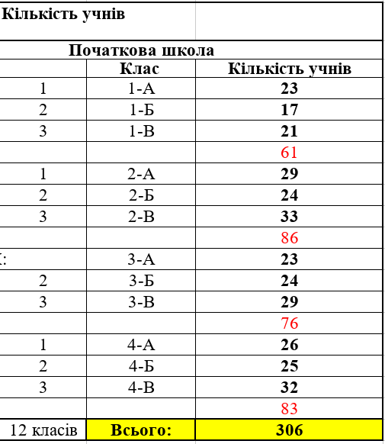
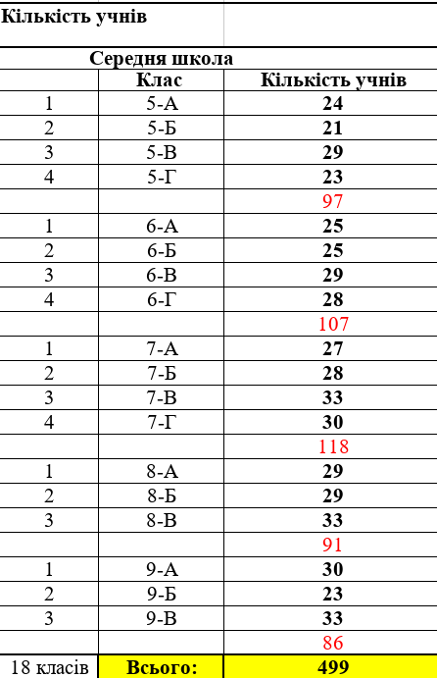
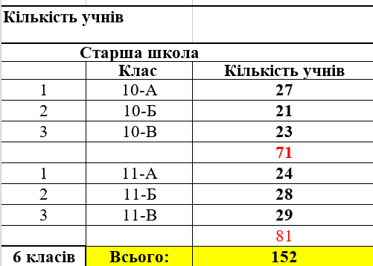
Мережа класів

Slide 10
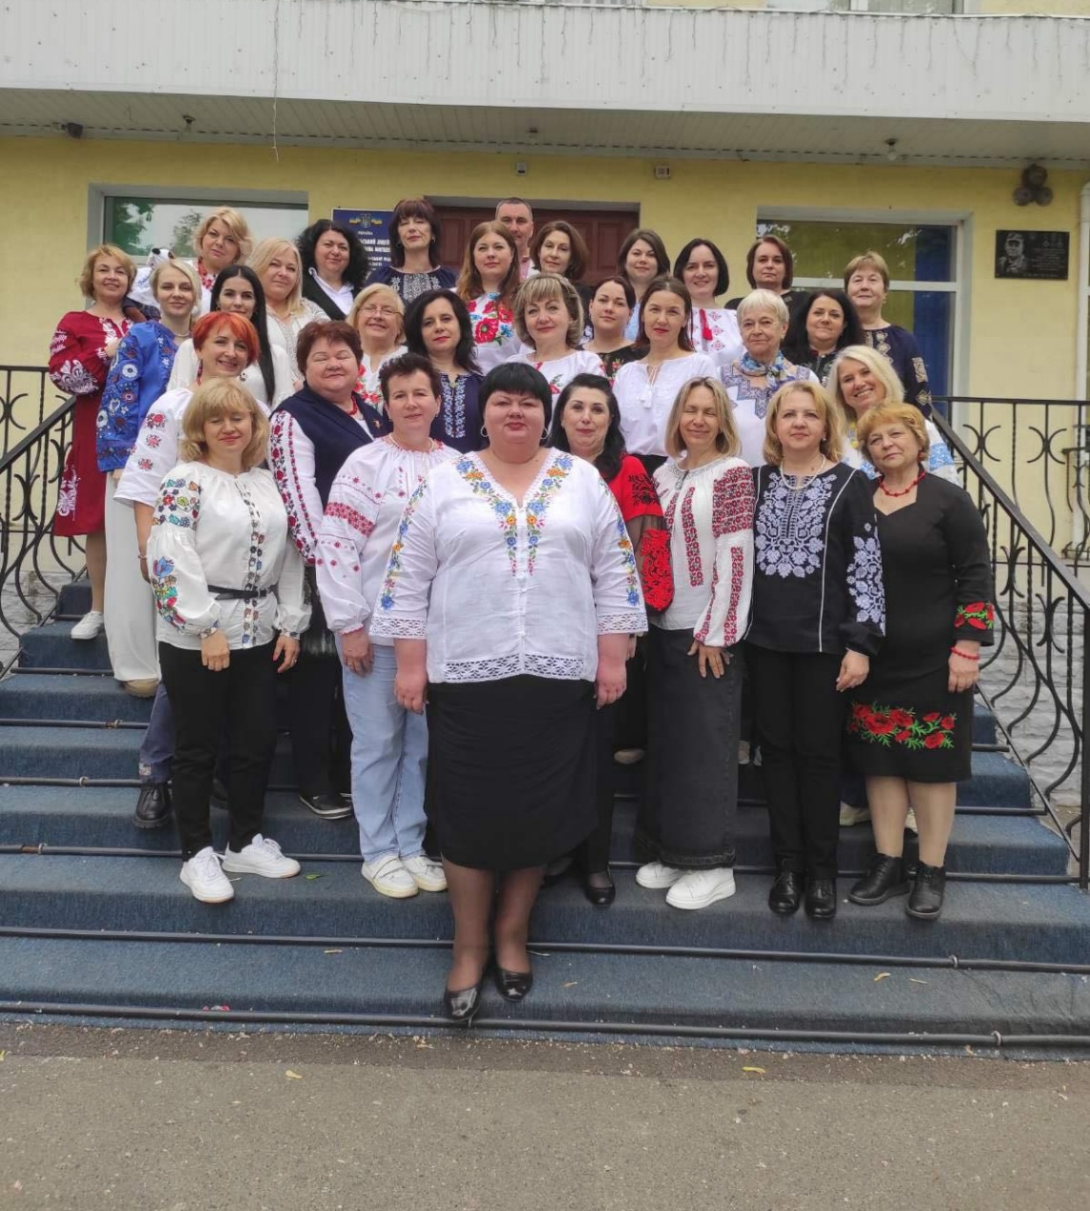
Педагогічний склад
Всього – 53 педагога
Вища категорія – 36
І категорія – 4
ІІ категорія – 8
Спеціаліст – 3
«Учитель-методист» – 17
«Старший учитель» - 17

Slide 11
АТЕСТАЦІЯ ПЕДАГОГІЧНИХ ПРАЦІВНИКІВ
Підтвердили відповідність кваліфікаційній категорії «спеціаліст вищої категорії» та педагогічному званню «учитель-методист» такі педагогічні працівники:
- Щербина Лідія Василівна, вчитель англійської мови;
- Ярова Олена Миколаївна, вчитель мистецтва, практичний психолог;
- Богатих Ніна Дмитрівна, вчитель історії та правознавства;
- Литвиненко Лариса Михайлівна, вчитель початкових класів.

Slide 12
Підтвердили відповідність кваліфікаційній категорії «спеціаліст вищої категорії» та педагогічному званню «старший учитель» такі педагогічні працівники:
- Лепетун Світлана Валентинівна, вчитель початкових класів;
- Гапон Тетяна Миколаївна, вчитель англійської мови.

Slide 13
Підтвердили відповідність кваліфікаційній категорії «спеціаліст вищої категорії» та присвоєно педагогічне звання «учитель-методист»
Литовці Тетяні Геннадіївні, вчителю фізичної культури.
Підтвердили відповідність кваліфікаційній категорії «спеціаліст вищої категорії» та присвоєно педагогічне звання «старший учитель»
Берегелі Ользі Анатоліївні, вчителю української мови та літератури.

Slide 14
Присвоєно кваліфікаційну категорію «спеціаліст ІІ категорії» таким педагогічним працівникам:
- Сердюк Лілії Валентинівні, вчителю початкових класів та української мови і літератури;
- Цілик Інні Вікторівні, вчителю української мови та літератури;
- Криломаці Галині Анатоліївні, вчителю математики.

Slide 15
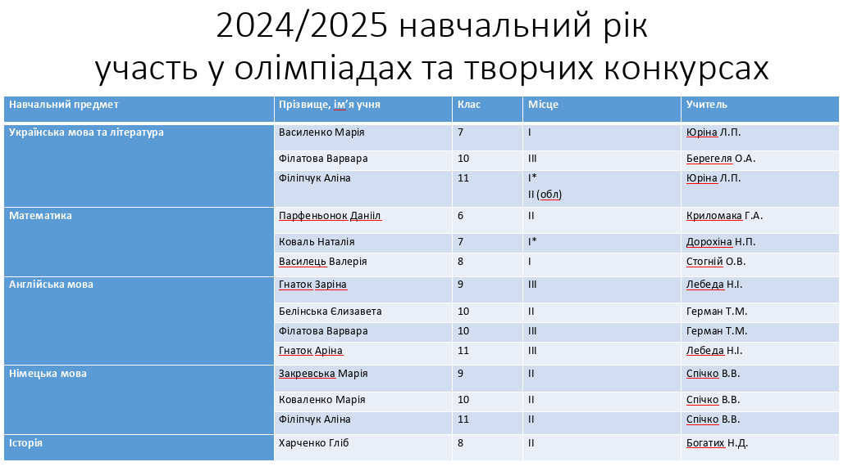

Slide 16
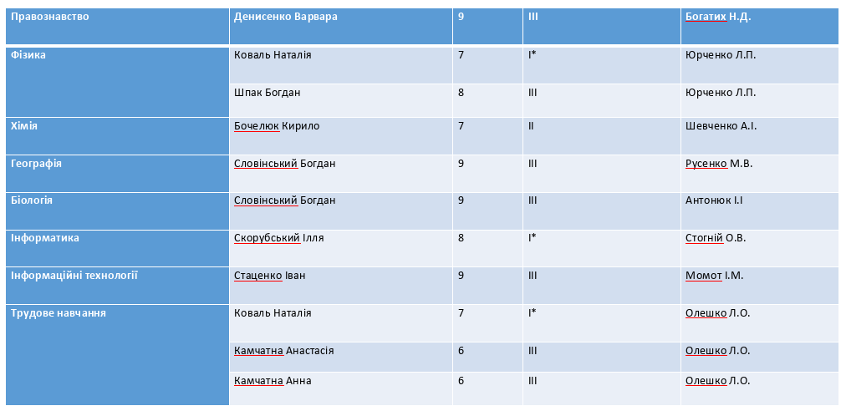

Slide 17
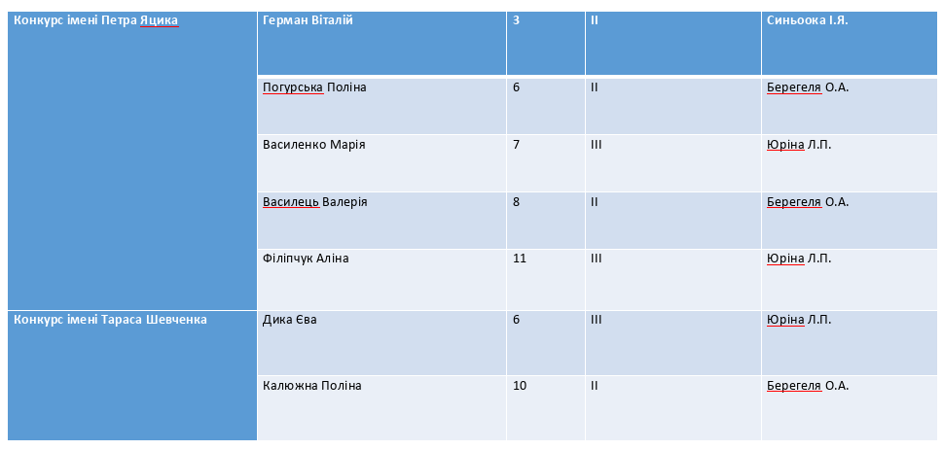

Slide 18
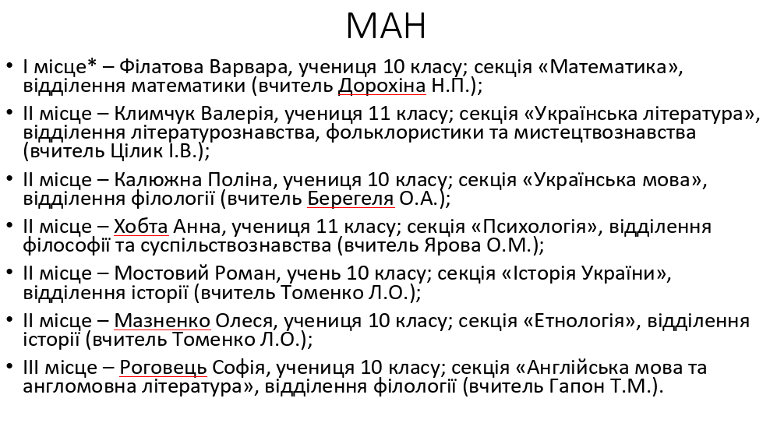

Slide 19
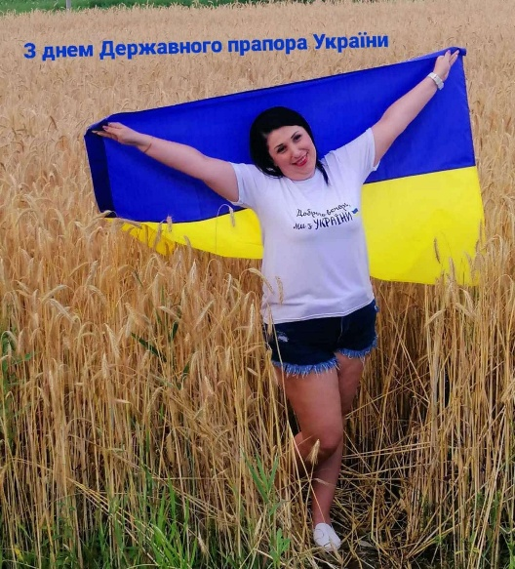
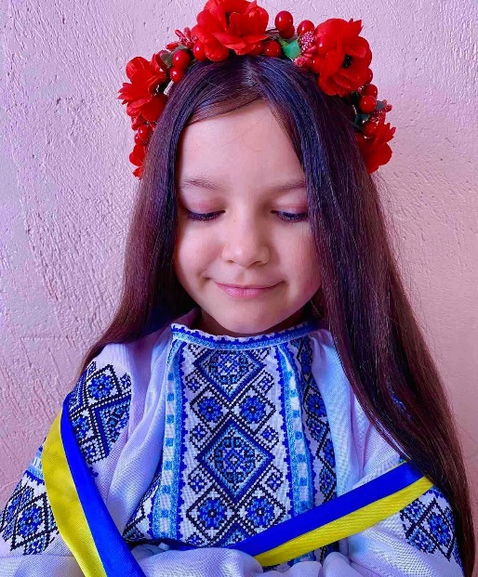
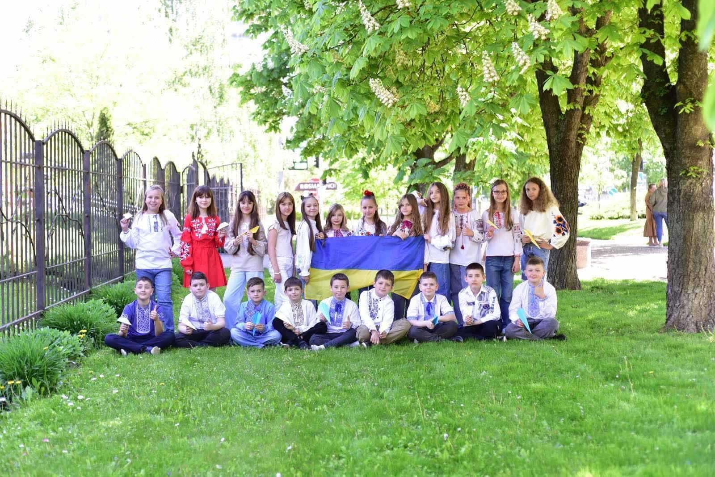
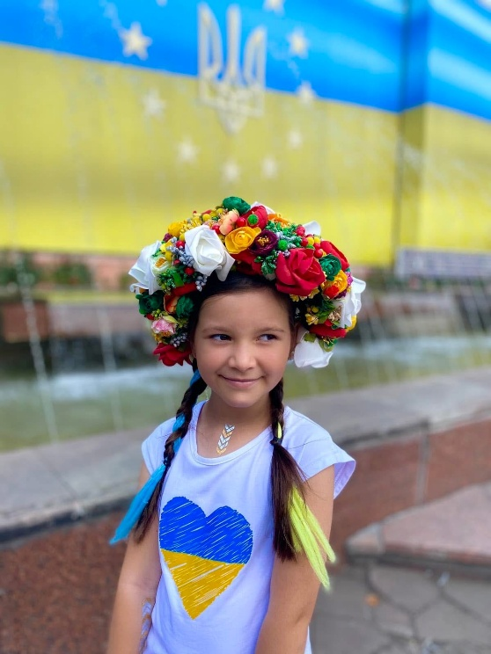
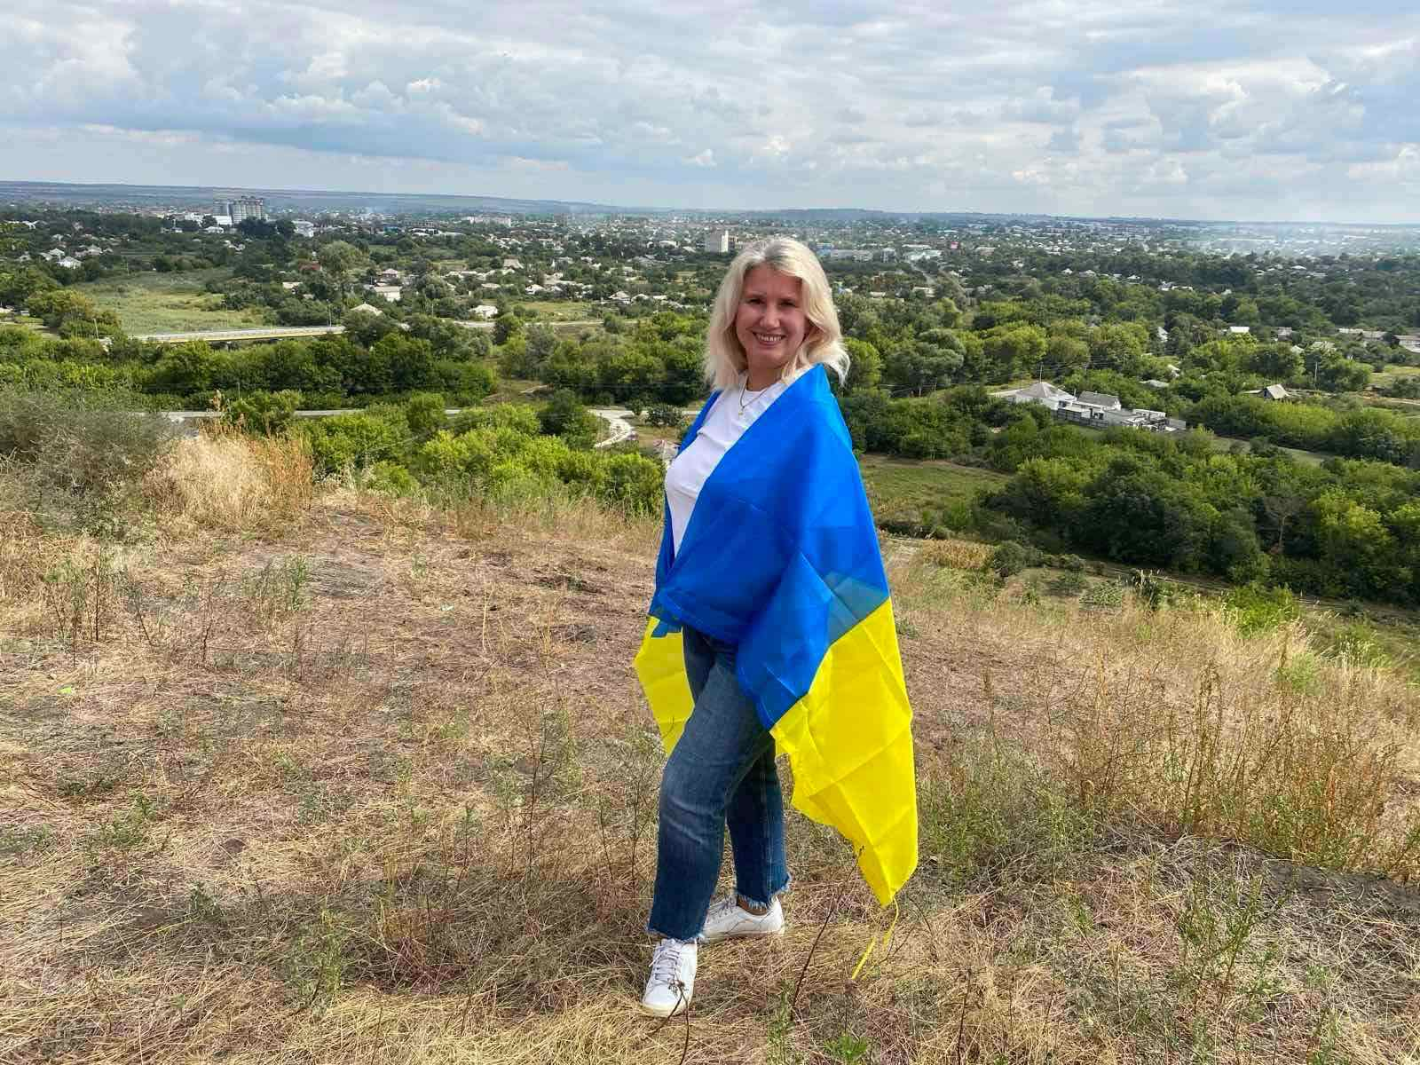
Виховна робота
День прапора та
День Незалежності

Slide 20
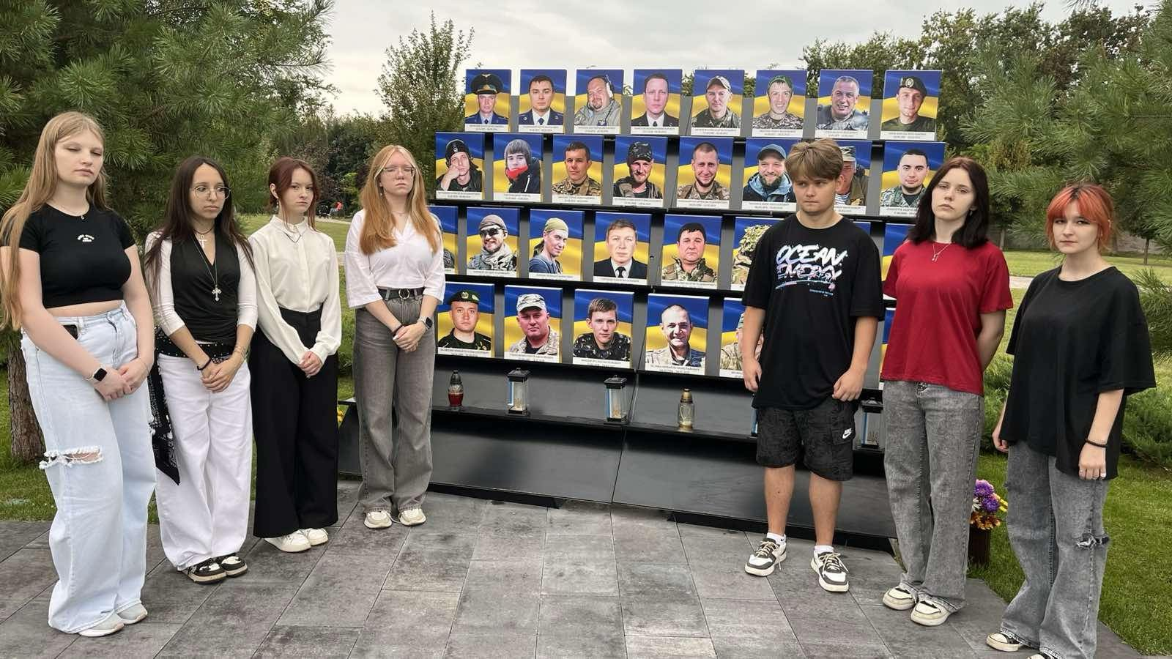
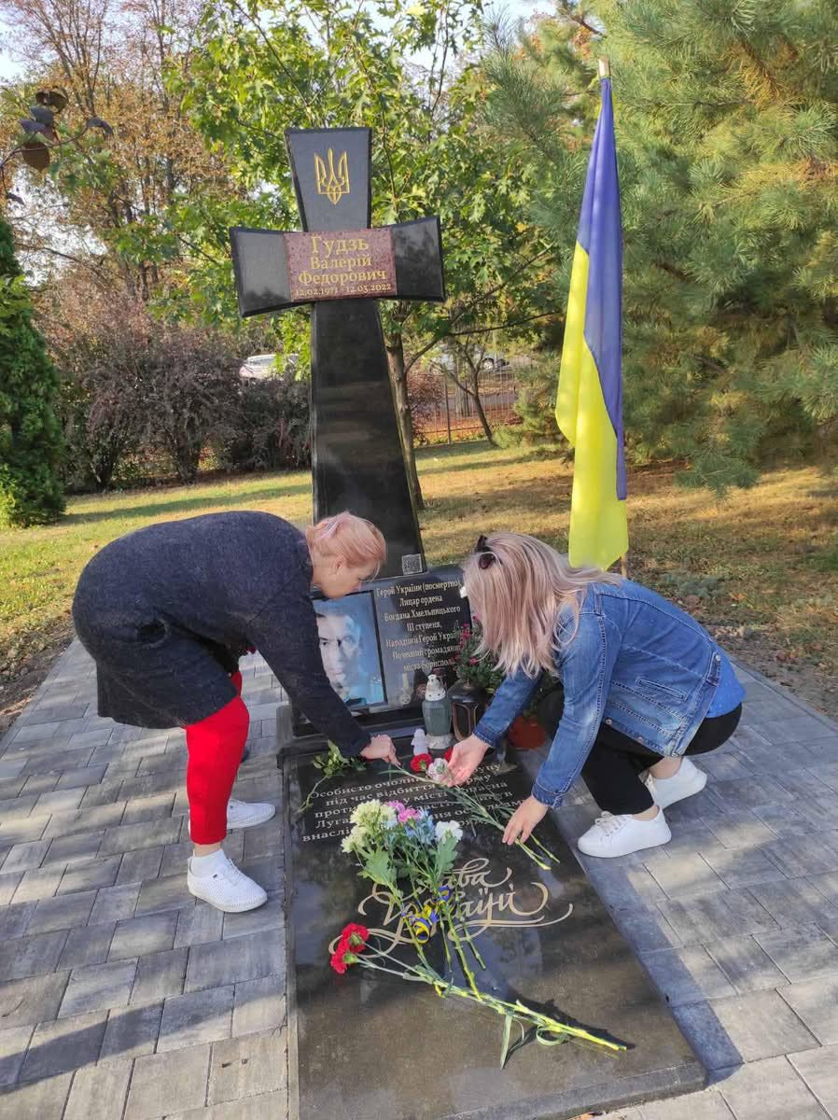
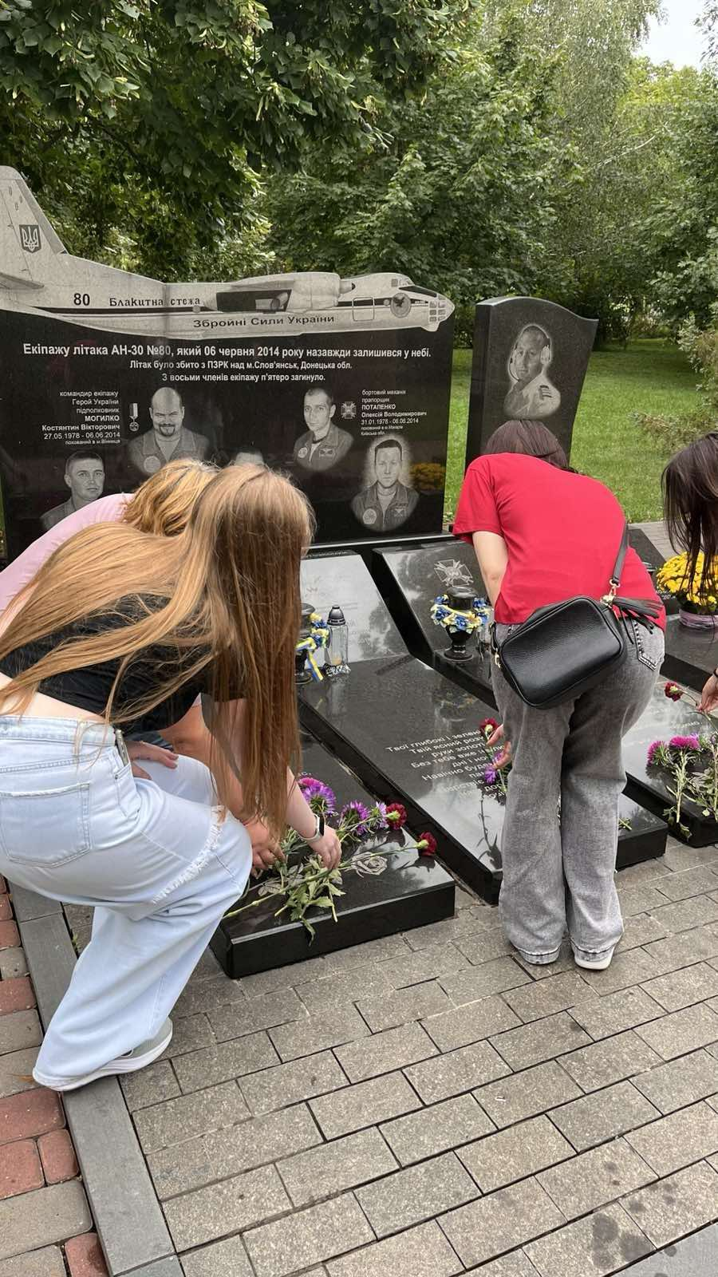
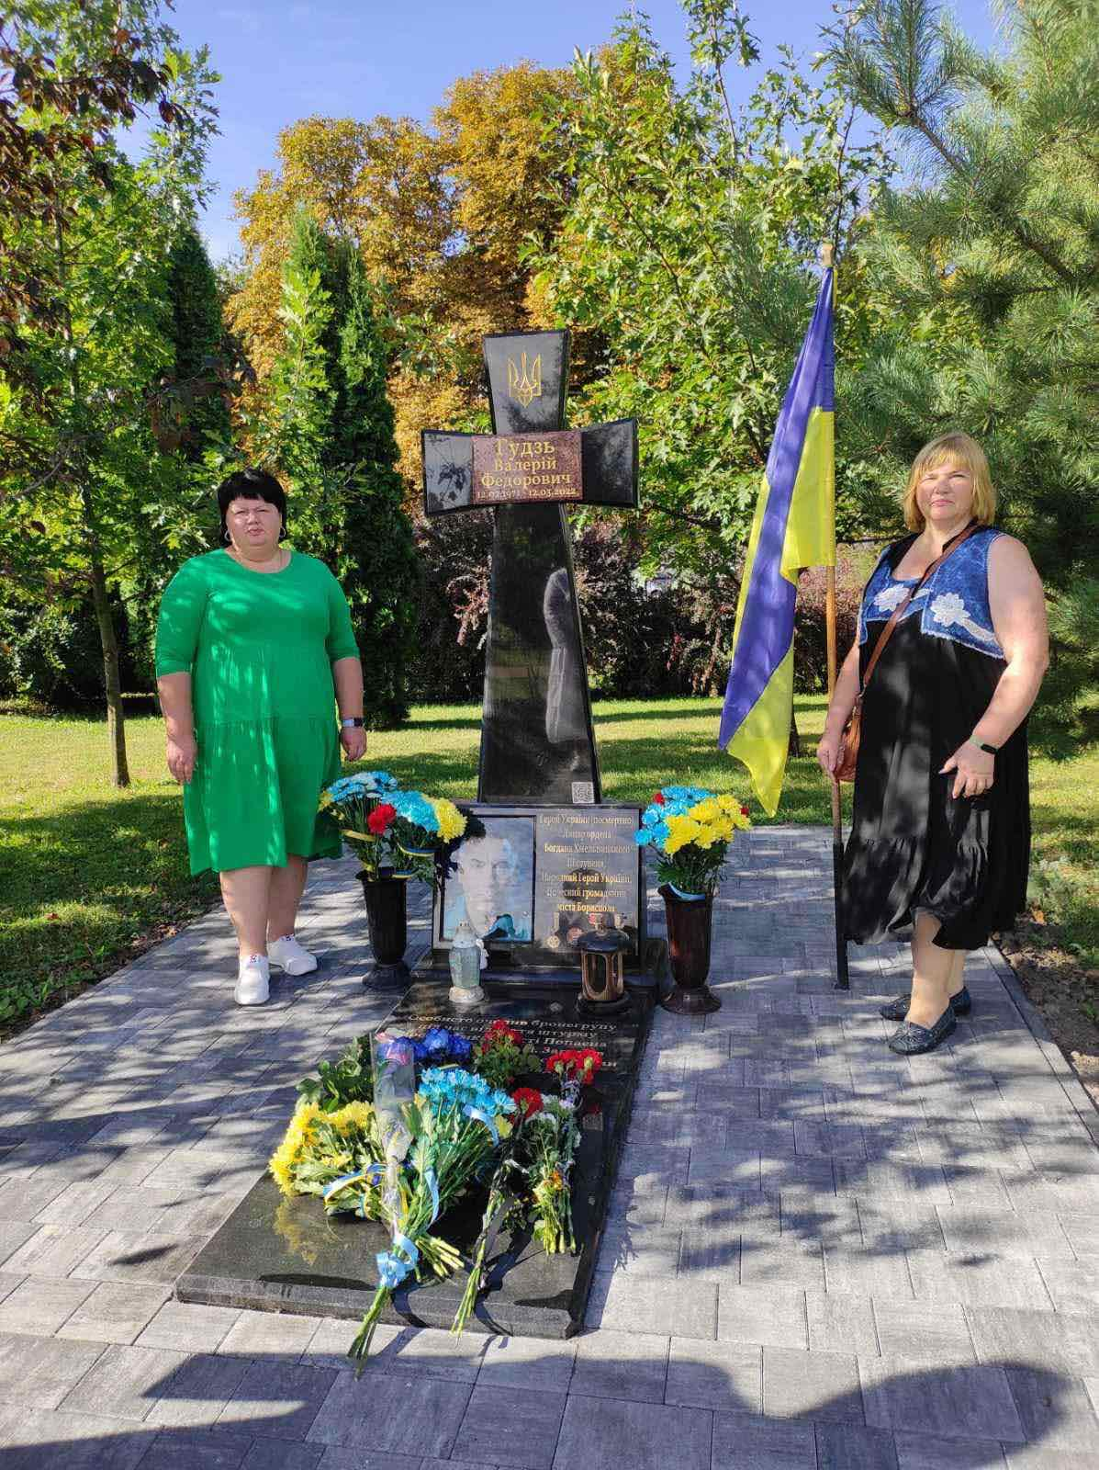
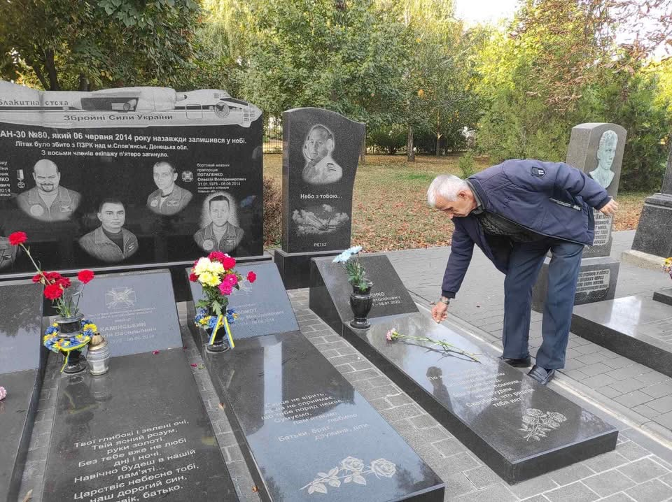
День пам’яті захисників України

Slide 21
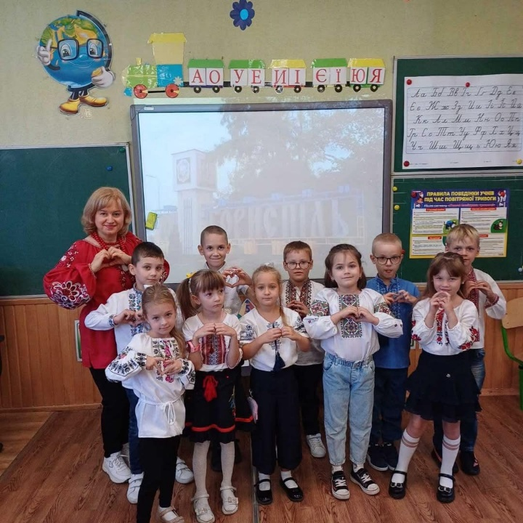
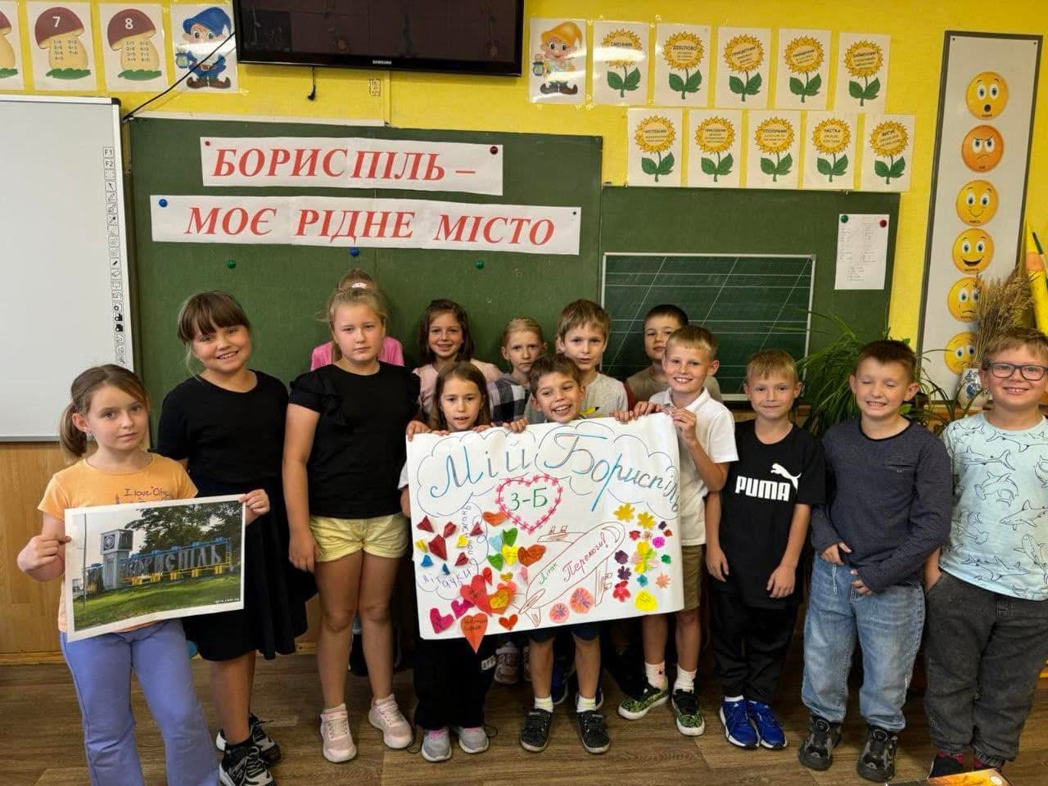
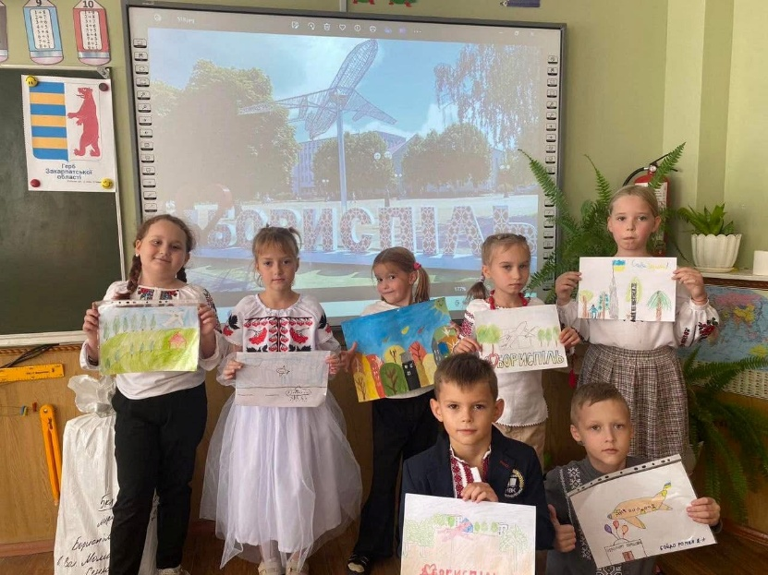
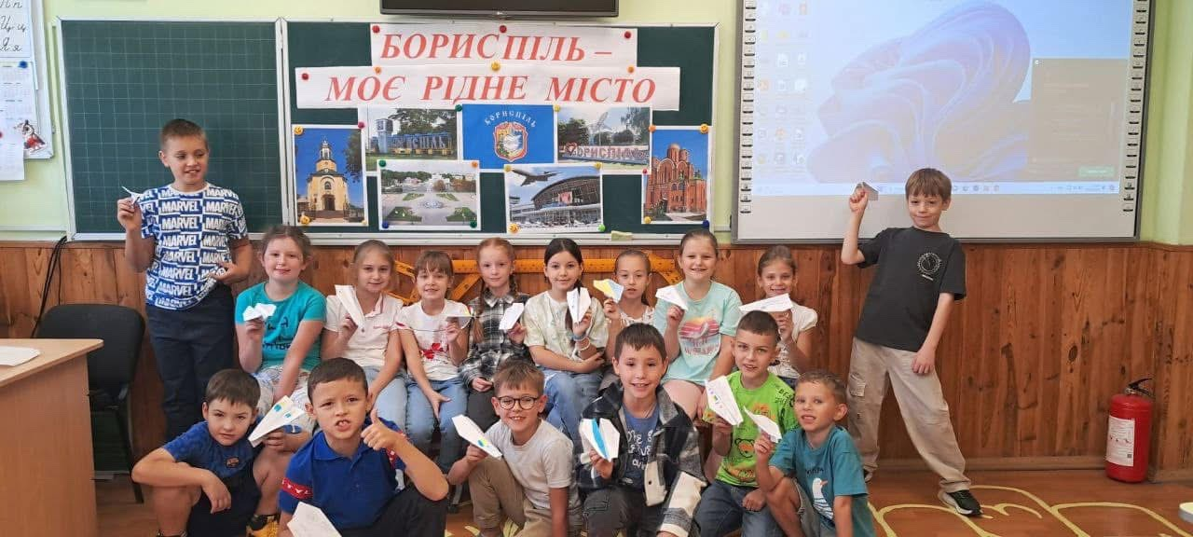
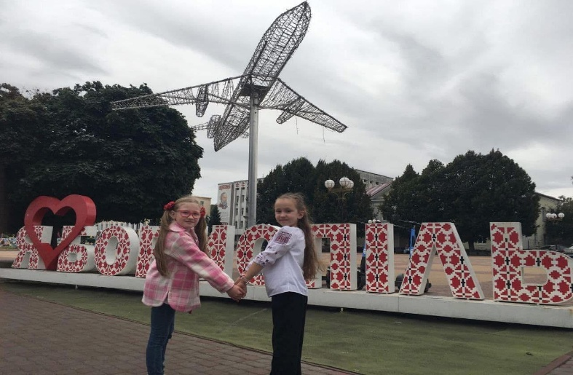
День міста

Slide 22
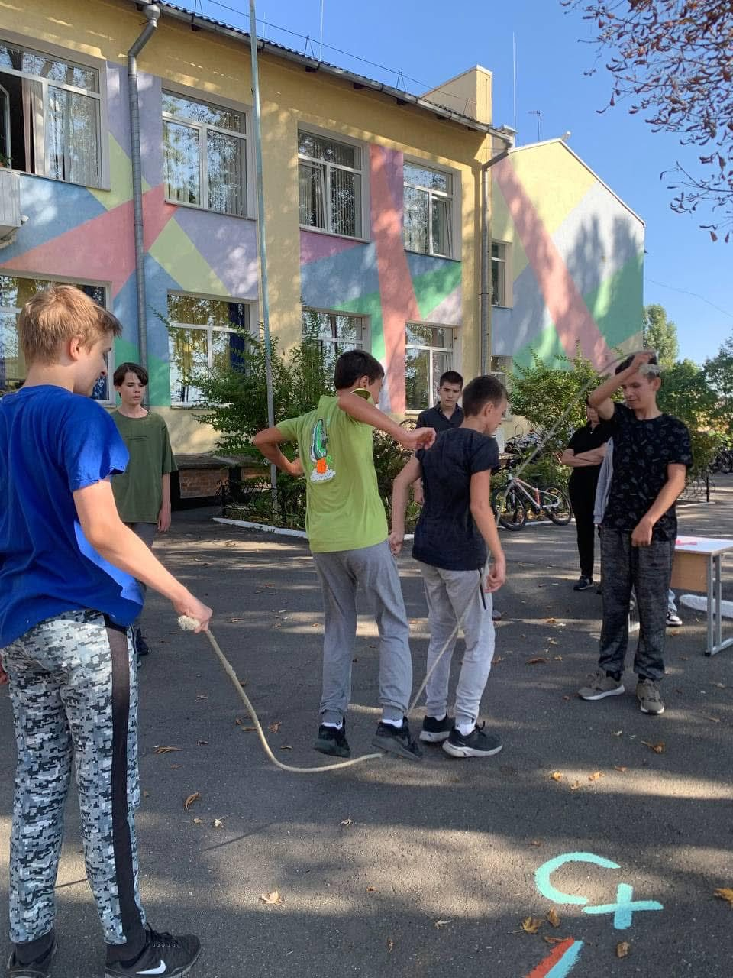
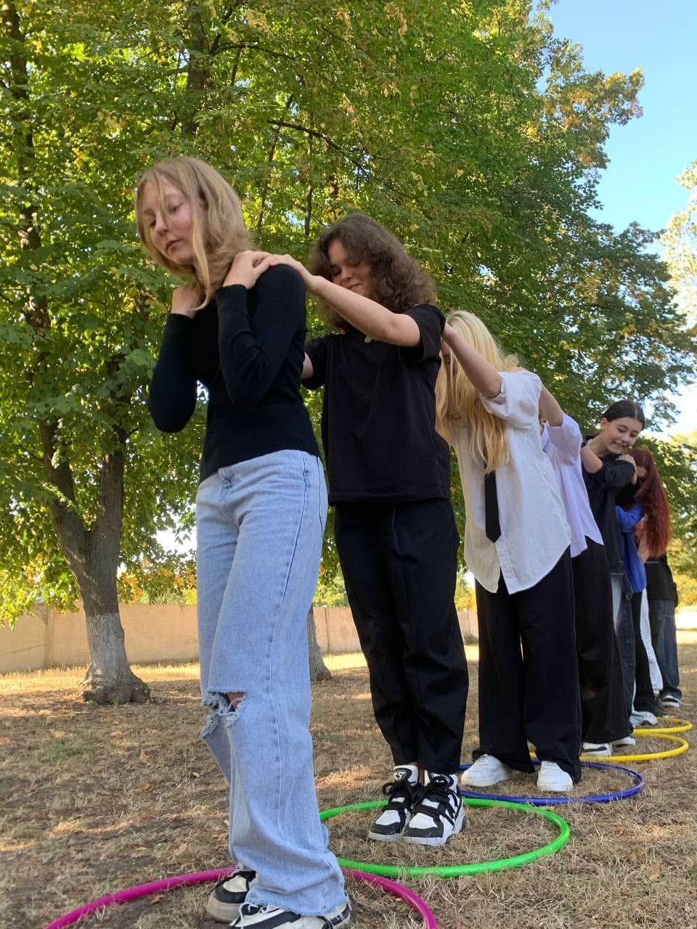
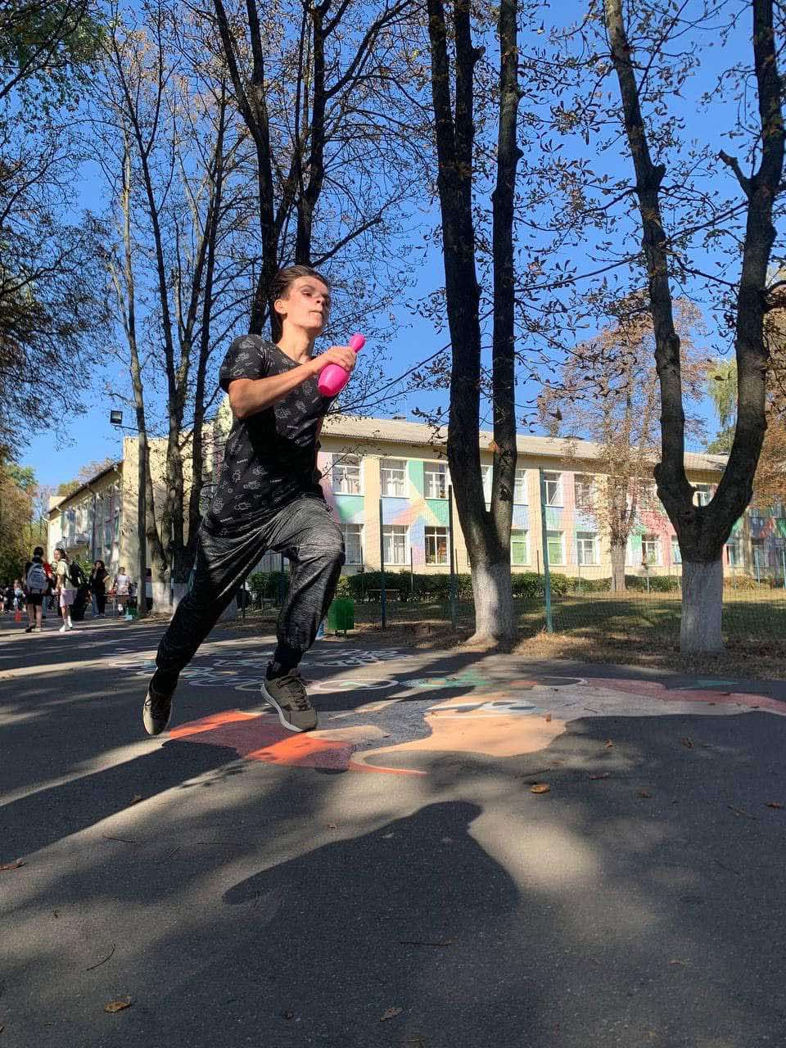
День здоров’я

Slide 23
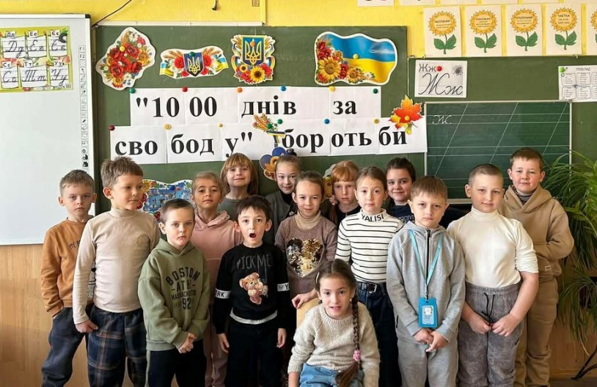
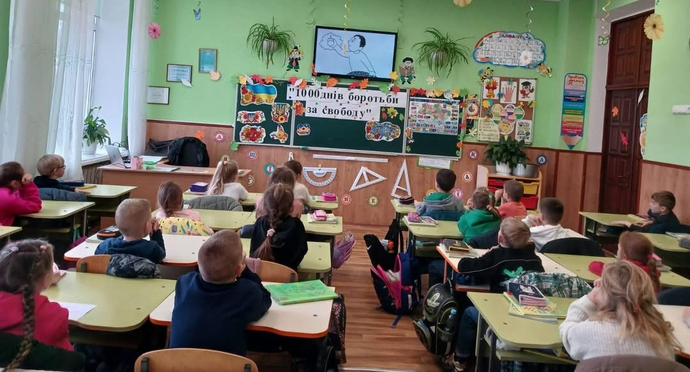
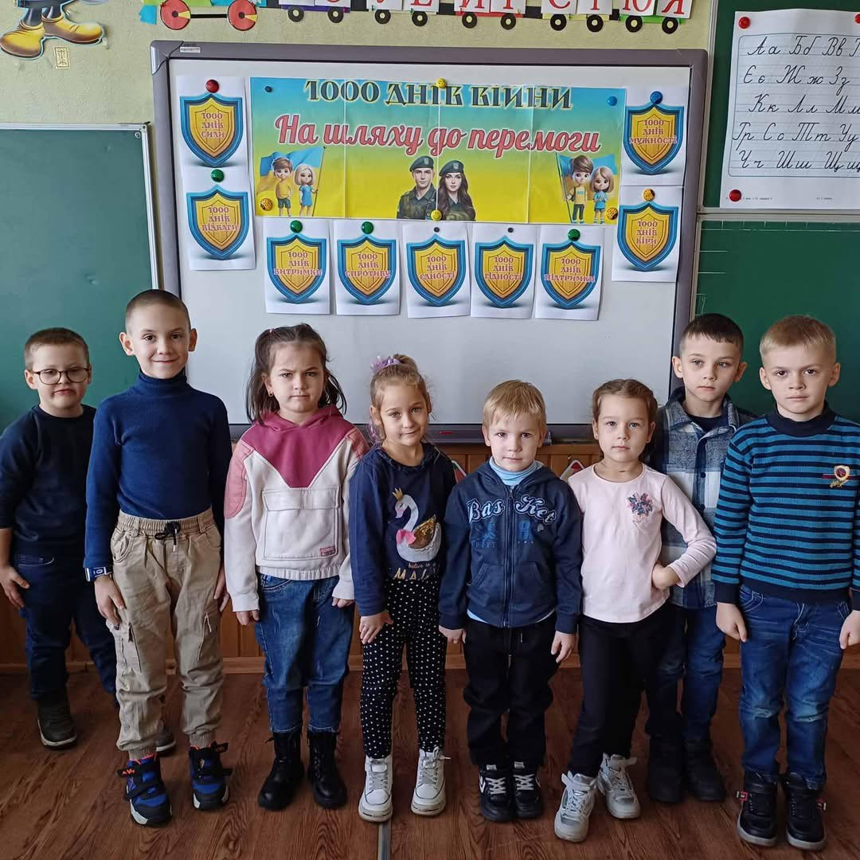
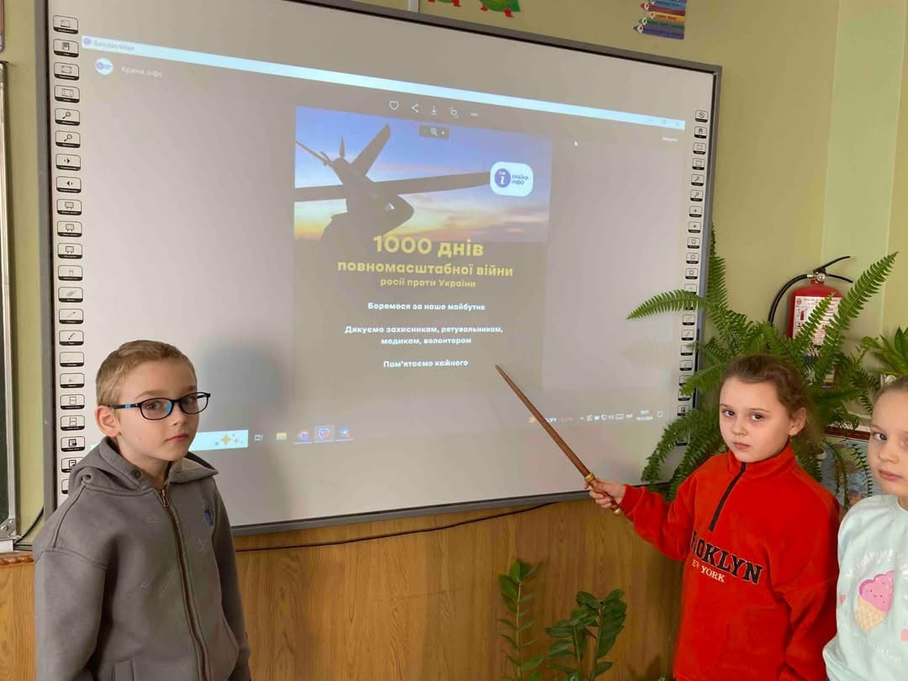
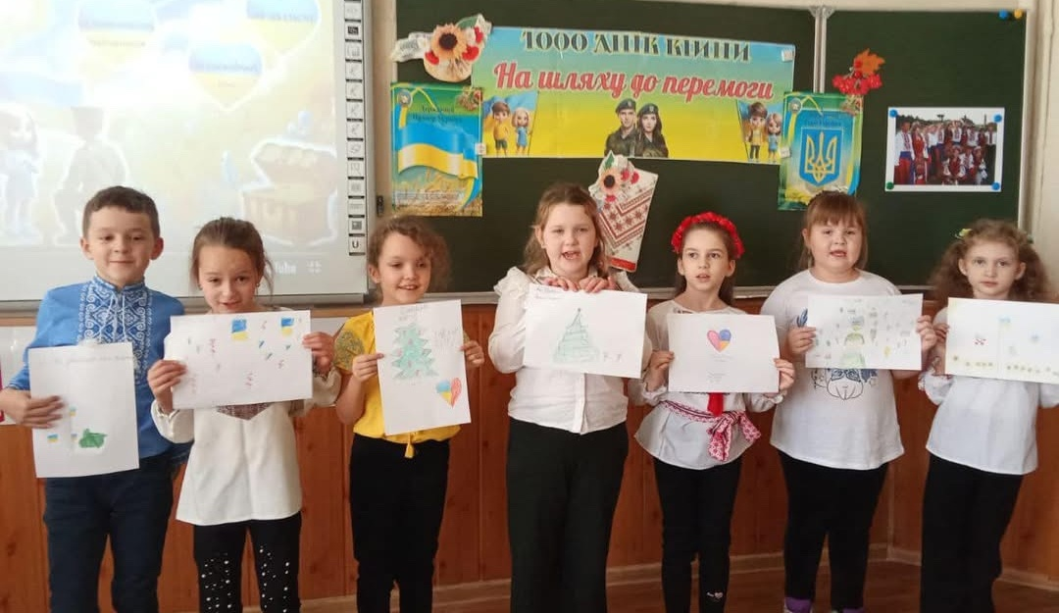
Виховна робота
1000 днів незламності

Slide 24
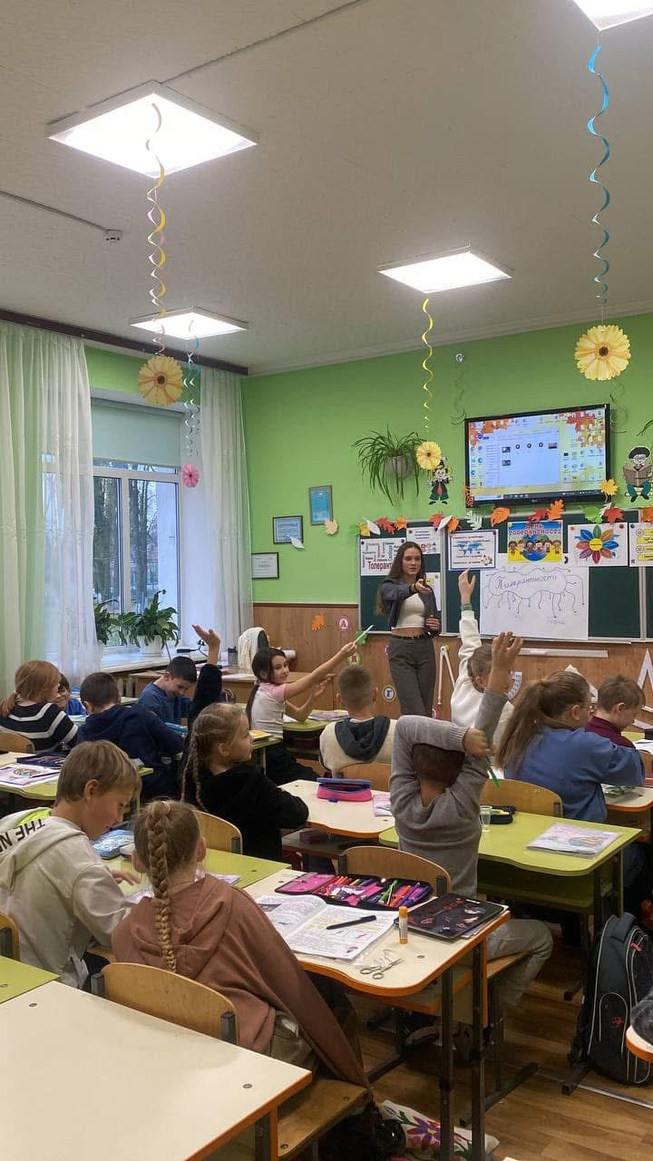
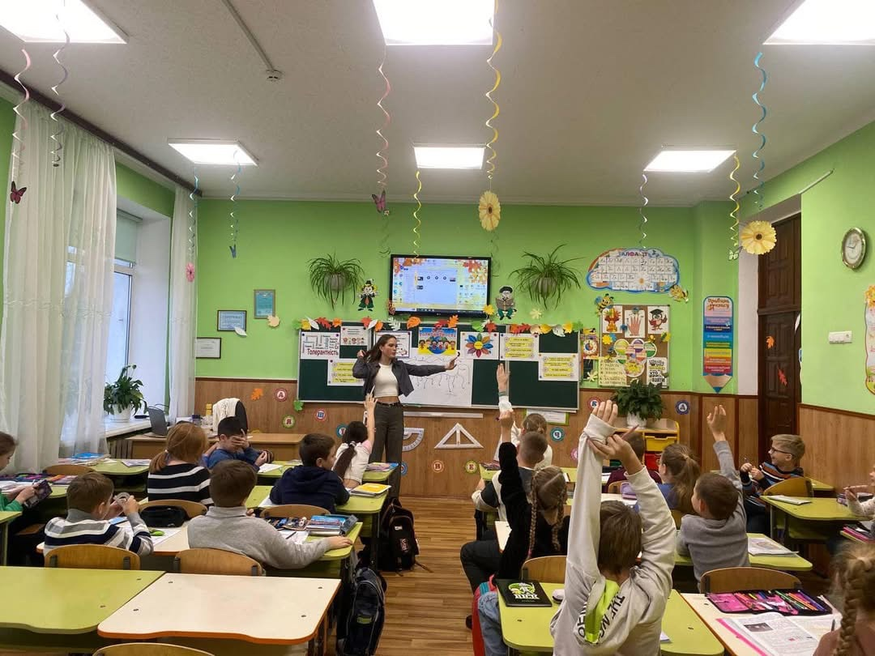
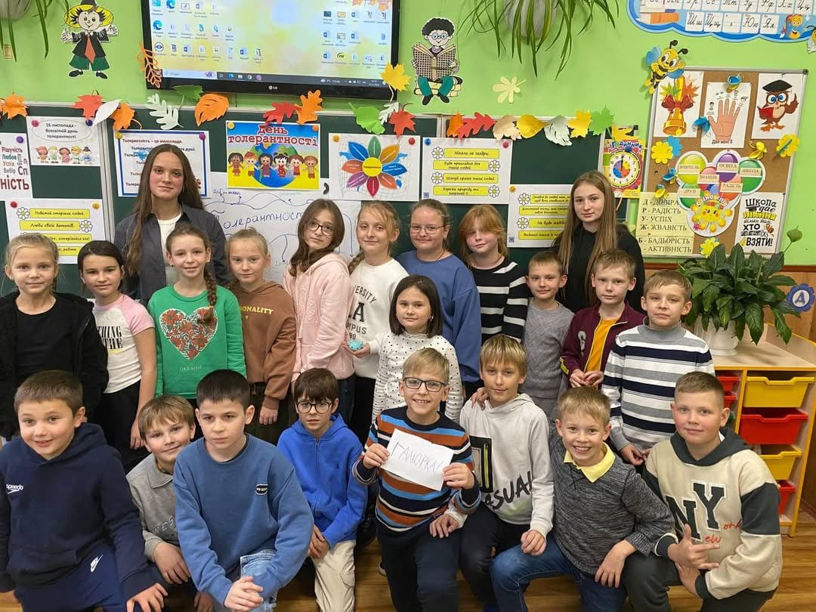
Виховна робота
День толерантності

Slide 25
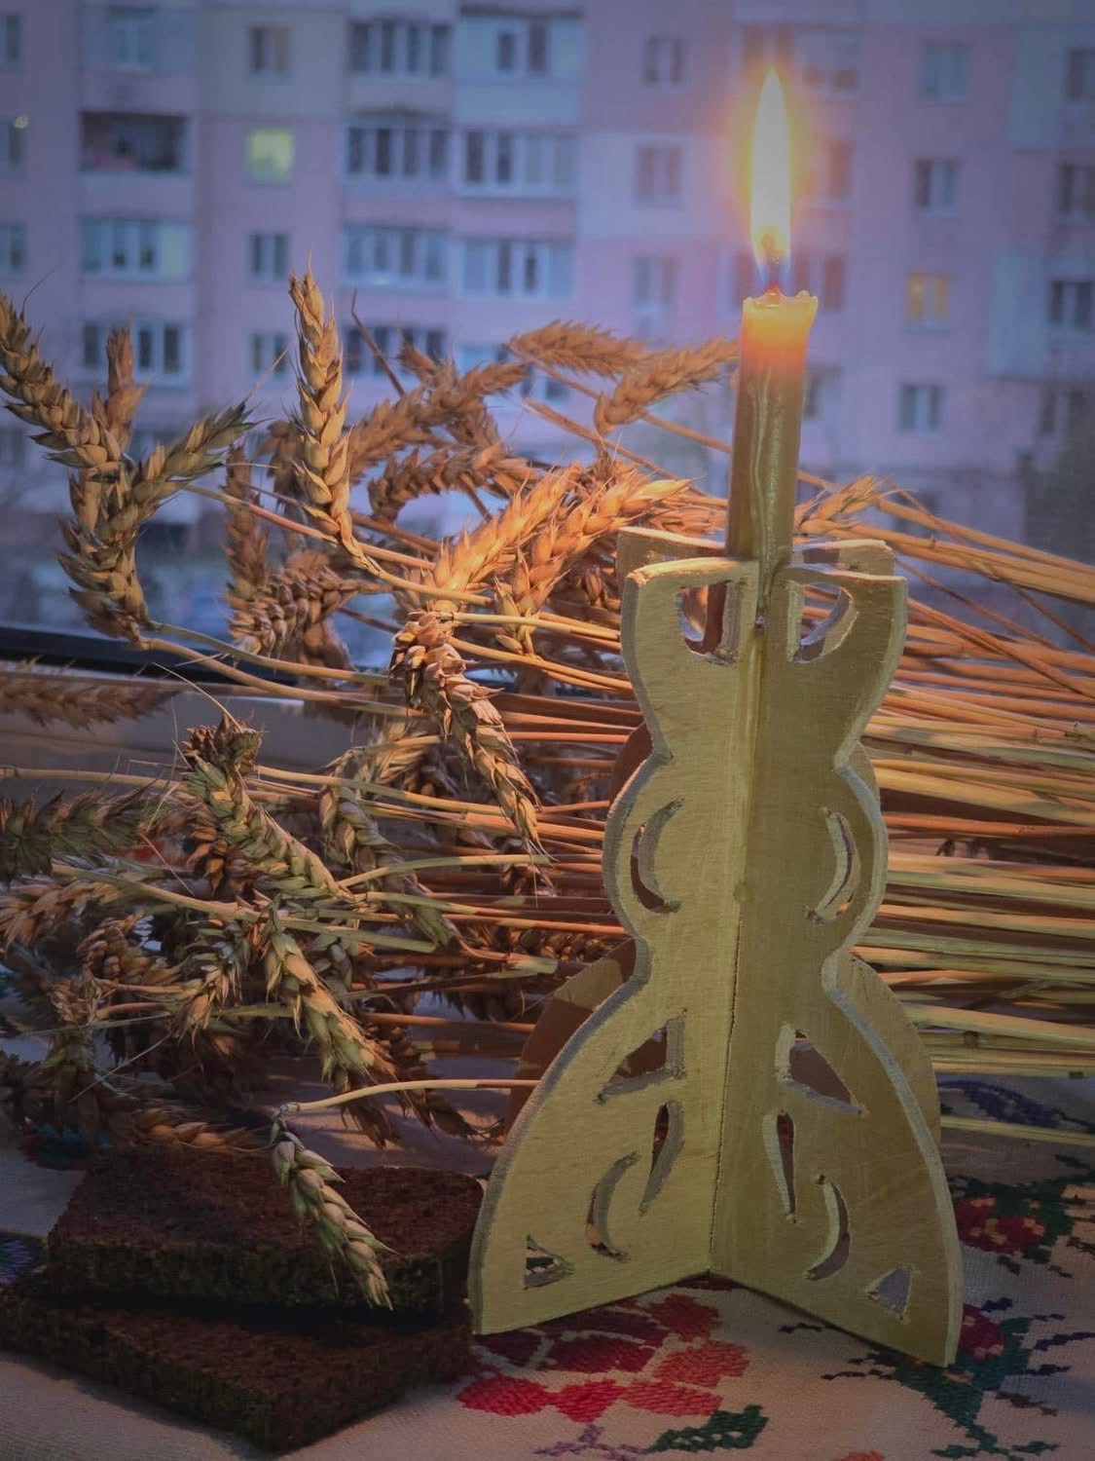
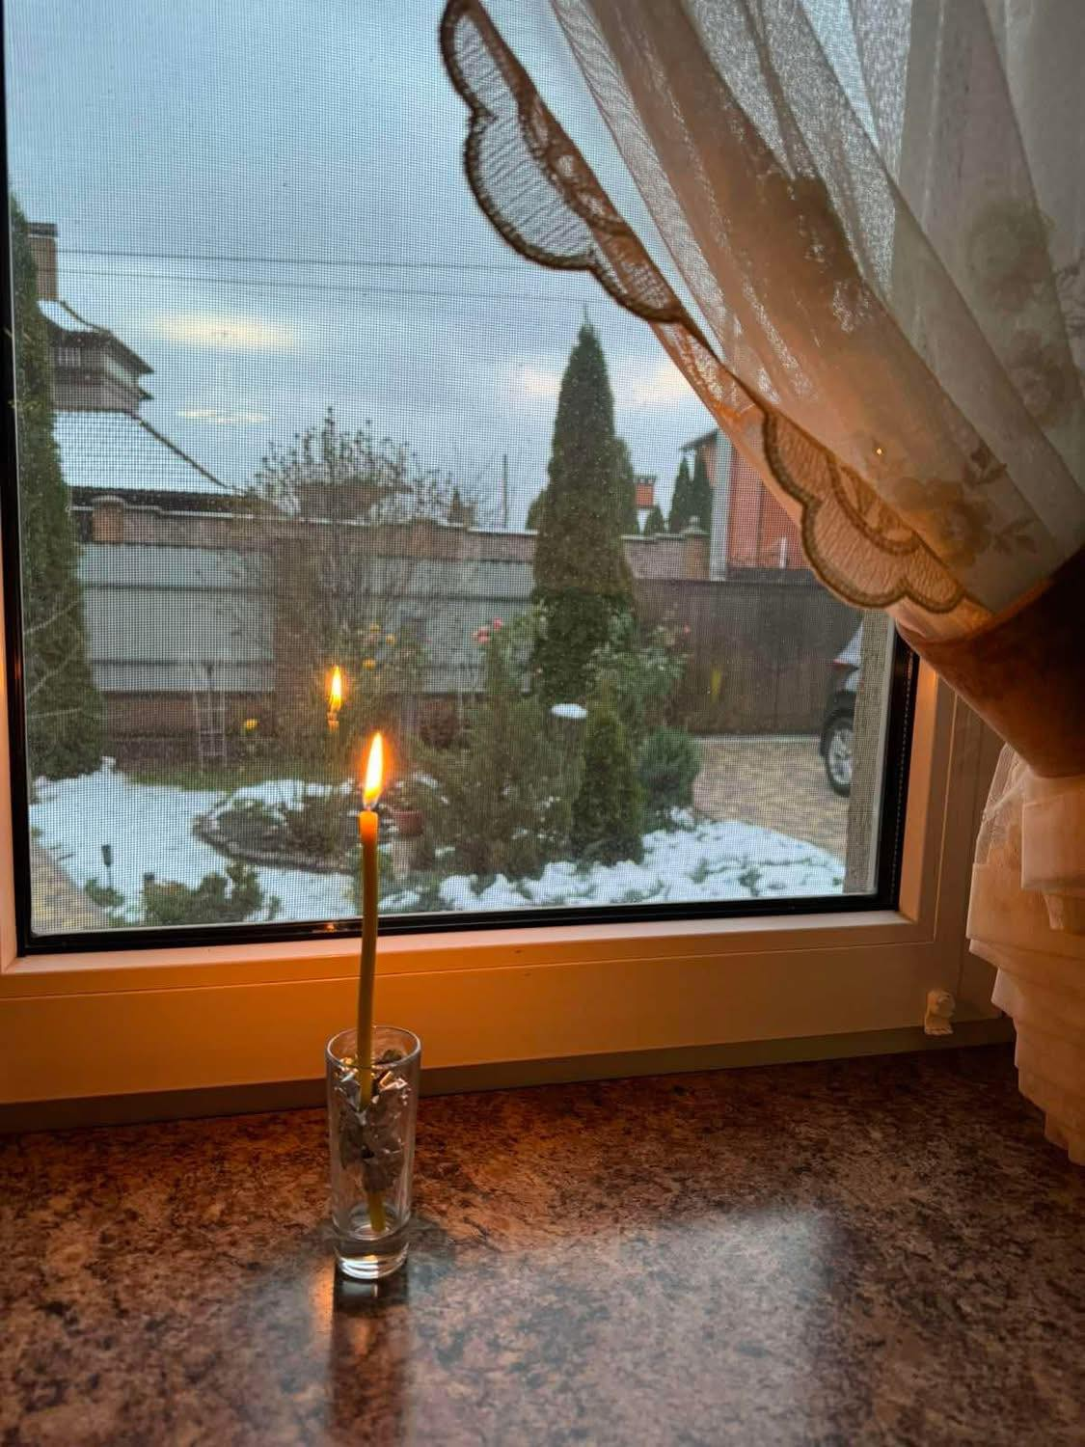
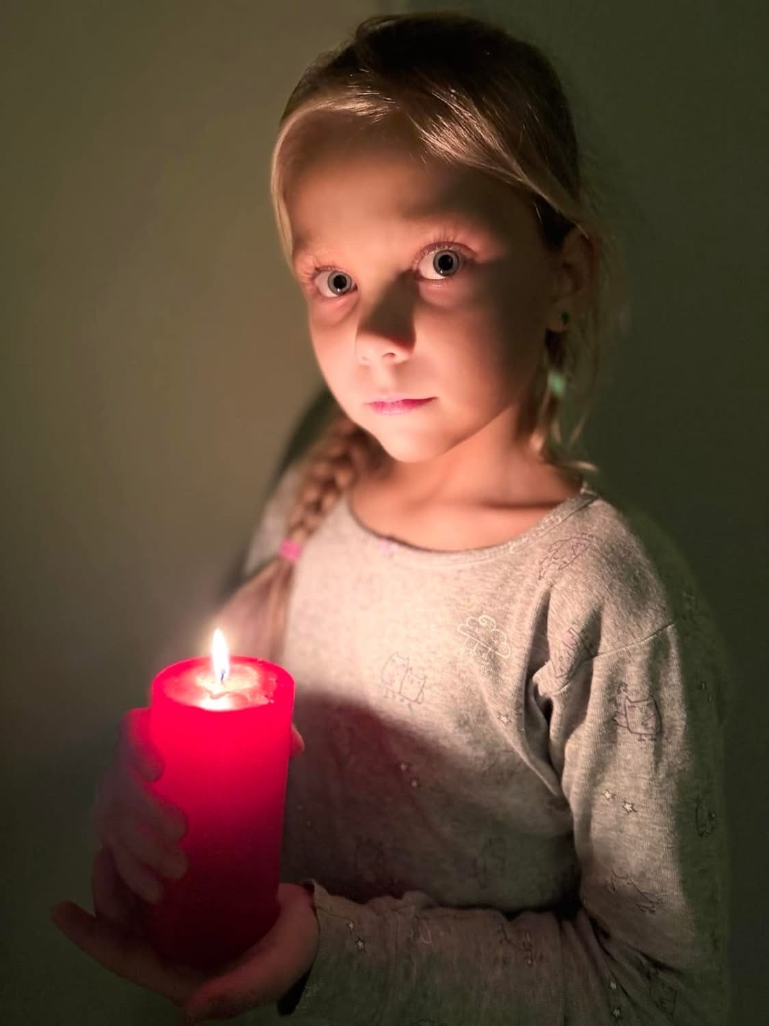
Виховна робота
День пам’яті жертв голодомору

Slide 26
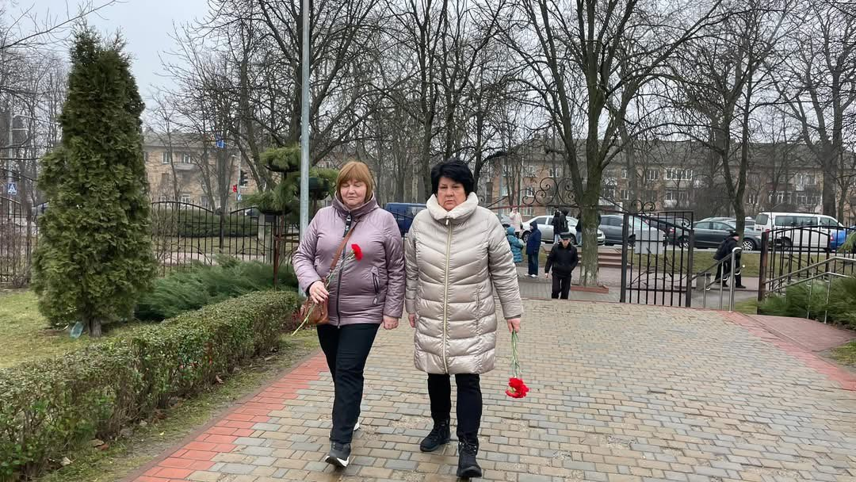
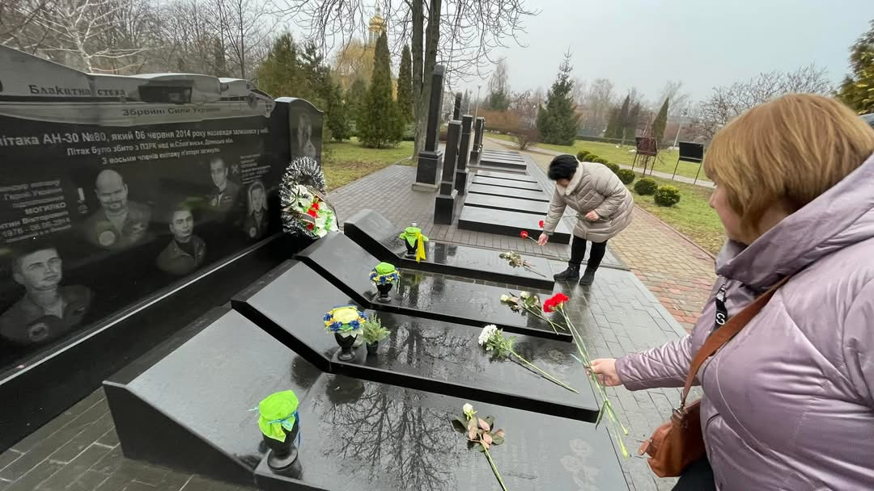
Виховна робота
День Соборності

Slide 27
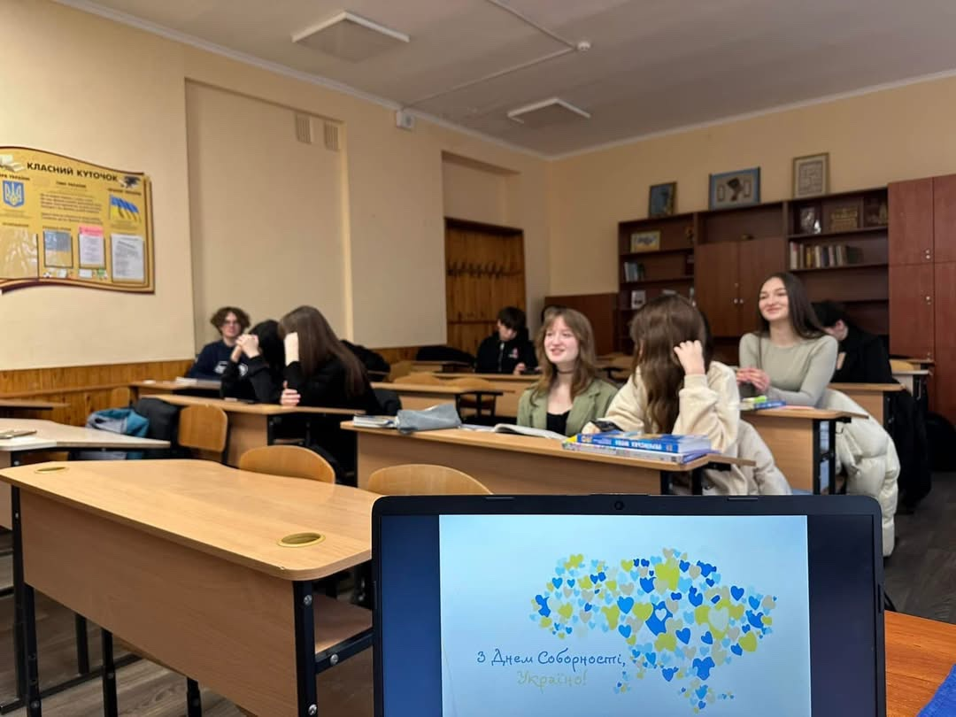
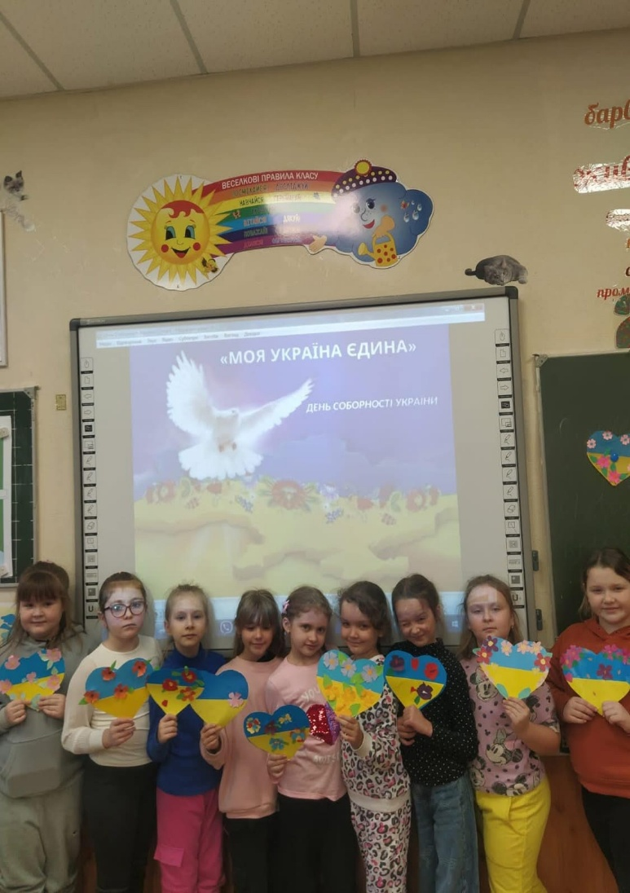
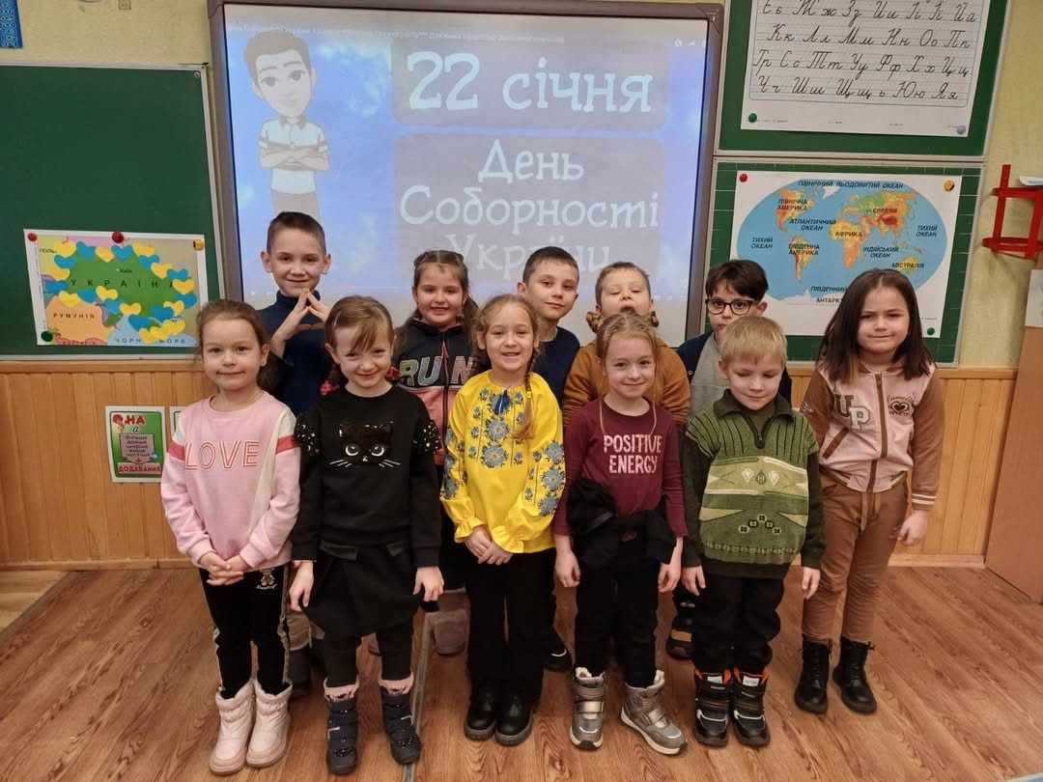
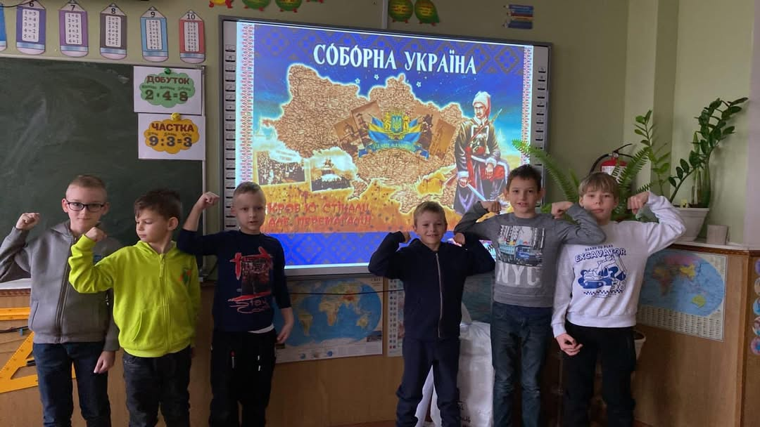
Виховна робота
День Соборності

Slide 28
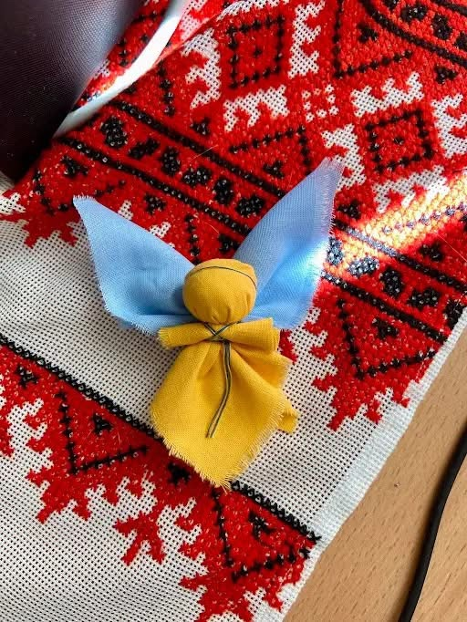
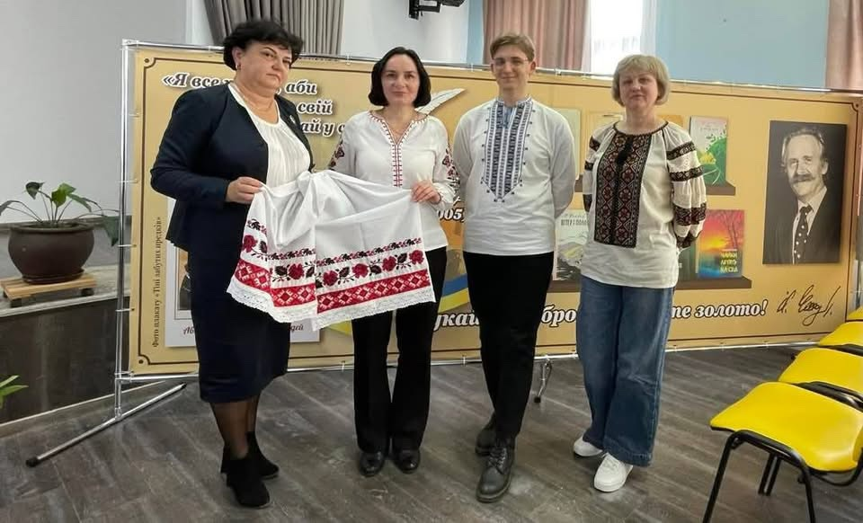
Код нації - проєкт “Рушник”
Мета - об’єднання ліцеїв під №5
всієї України

Slide 29


Часопис
2024-2025н.р.
Головний редактор - Скрипник Тетяна Миколаївна

Slide 30



Психологічна служба ліцею
Ярова Олена Миколаївна - практичний психолог, арттерапевт, фахівець з нейрографіки, хібукі-терапевт, психосоматолог

Slide 31




Соціальний педагог
Литовка Альона Володимирівна

Slide 32



Завідуюча бібліотекою
Чебуренко Тетяна Володимирівна

Slide 33
Звіт про волонтерську діяльність
Всього зібрано коштів: 141280грн
Витрачено:
- 15000 - військовій частині на Краматорський напрямок (батько учениці 9-А Щирої Аріни)
- 25000 - Хамракулову Рустаму
- 1000 - 59 ОМПБР
- 20000 - корм для тварин
- 45000 - домашні смаколити до Різдва для батьків наших учнів
- 3000 - школа майстрів
- 21000 - 3Д-принтер Благодійний Фонд “Серця свободи”
- 5280 - засоби гігієни для ЗСУ
- 6000 - Великодні кошики для поранених військових

Slide 34
Звіт про волонтерську діяльність
Окрім зібраних коштів, доєдналися до акції “В єднанні сила”, де ліцеїсти зібрали продукти харчування, засоби гігієни, теплі речі, ліки для наших військових загальною вагою понад 650кг

Slide 35




Благодійність
Ярмарки на підтримку ЗСУ

Slide 36







Благодійність

Slide 37


Благодійність

Slide 38





Благодійність

Slide 39





Благодійність

Slide 40


Благодійність

Slide 41




Спорт

Slide 42


Спортивне орієнтування
І місце

Slide 43



Джура (старша вікова категорія)
ІІ місце

Slide 44



Джура (середня вікова категорія)

Slide 45


Звіт про використання коштів
Головний бухгалтер
Гавриленко Світлана Григорівна

Slide 46





Матеріально-технічна база Початкова школа

Slide 47





Матеріально-технічна база

Slide 48




Матеріально-технічна база. НУШ

